Slide 1
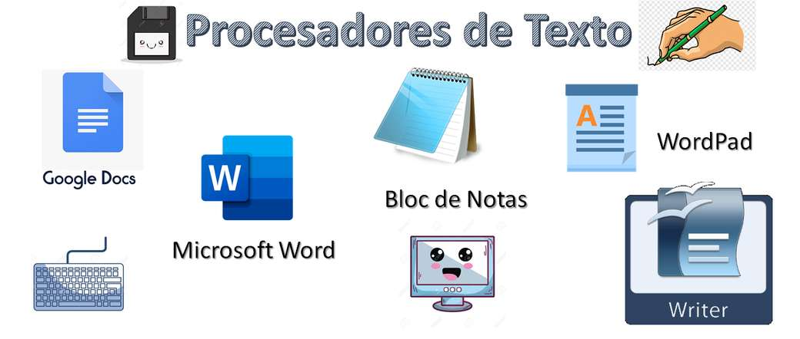
Procesadores de texto

Slide 2
Processadores de texto

Slide 4
Enllaç

Slide 6


